Slide 1

情報実験・第10回 (2019/07/05)
数値計算入門
北海道大学大学院 理学院 宇宙理学専攻
博士課程 2年
松岡 亮／Matsuoka Ryo
Notes:
1階微分方程式（等温大気の気圧の高度変化）
2階微分方程式（）
2変数2階微分方程式（天体のKepler運動）
サンプル →
dot{x}=kx
x_{j+1}=x_j+k*x_j*dt
dp/dz=-m*g/(k*T)*p
Euler ... ? -> Sample書き換えてみよう
\ddot{x}=omega^2*x
\ddot{y}=omega^2*y

Slide 2
はじめに
計算機は「計算をする機械」です．
「計算機が計算をする」ということはどういうことなのでしょうか？
計算機での計算の仕組みについて学びましょう！
今回の目標
計算機が計算をする原理
計算機で微分方程式を解く手続き
を説明できるようになる

Slide 3
本日のレクチャー内容
数値の表現と誤差
計算処理の原理
プログラムとその実行
数値計算で微分方程式を解く

Slide 4
数値の表現と誤差

Slide 5
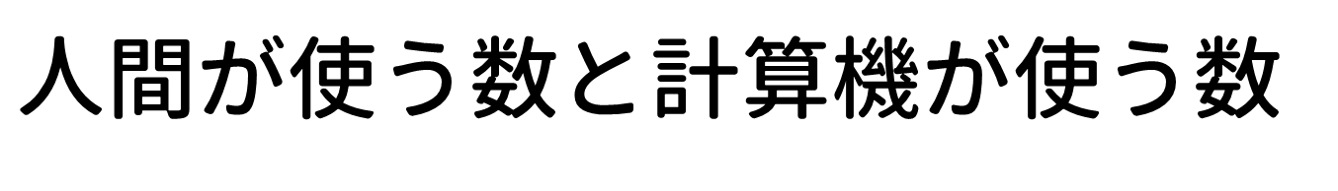
$人間$が使う数と計算機が使う数

Slide 6
$人間$が使う数と計算機が使う数
人はなぜ「1013.25」を「1013.25」と表現するのだろう

Slide 7
$人間$が使う数と計算機が使う数
人はなぜ「1013.25」を「1013.25」と表現するのだろう

Slide 8
$人間$が使う数と計算機が使う数
人はなぜ「1013.25」を「1013.25」と表現するのだろう
人間は10種類の数字(0~9)と
10の累乗を基に数を表記している（10進法）

Slide 9
$人間$が使う数と計算機が使う数
人はなぜ「1013.25」を「1013.25」と表現するのだろう
人間は10種類の数字(0~9)と
10の累乗を基に数を表記している（10進法）
ただし，計算機は「0」と「1」の2種類の数字しか使えない
↓
「2の累乗」を基にした数の表記法が必要！

Slide 10
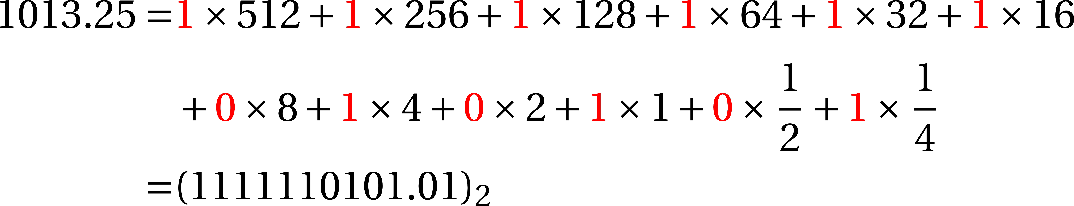
2進法
1013.25を，「2の累乗」を用いて構成してみる
このように，数を「2の累乗」の和で構成し，
0，1で数を表記する表記法を2進法という

Slide 11
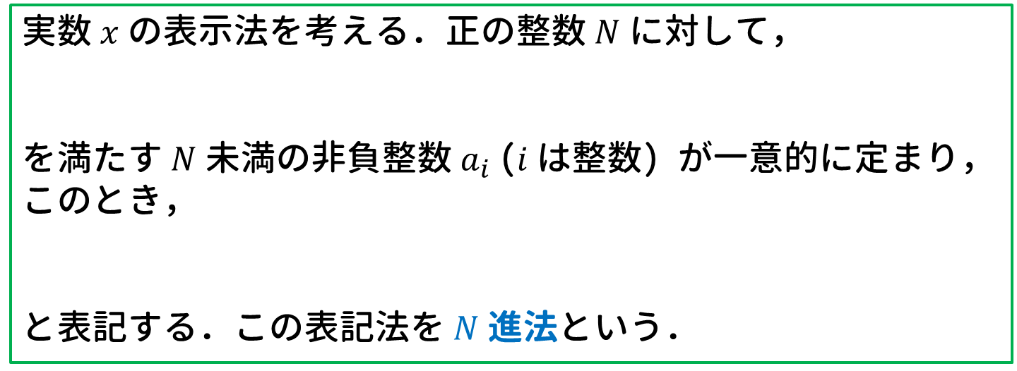
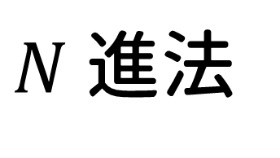
$N$進法
「Nの累乗」を用いた和での構成を考えれば，N進法を定義できる．
実数$x$の表示法を考える．正の整数$N$に対して，
を満たす$N$未満の非負整数$a_{i}$($i は整数$) が一意的に定まり，このとき，
と表記する．この表記法を$N$進法という．

Slide 12
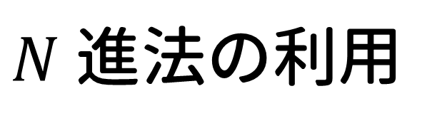
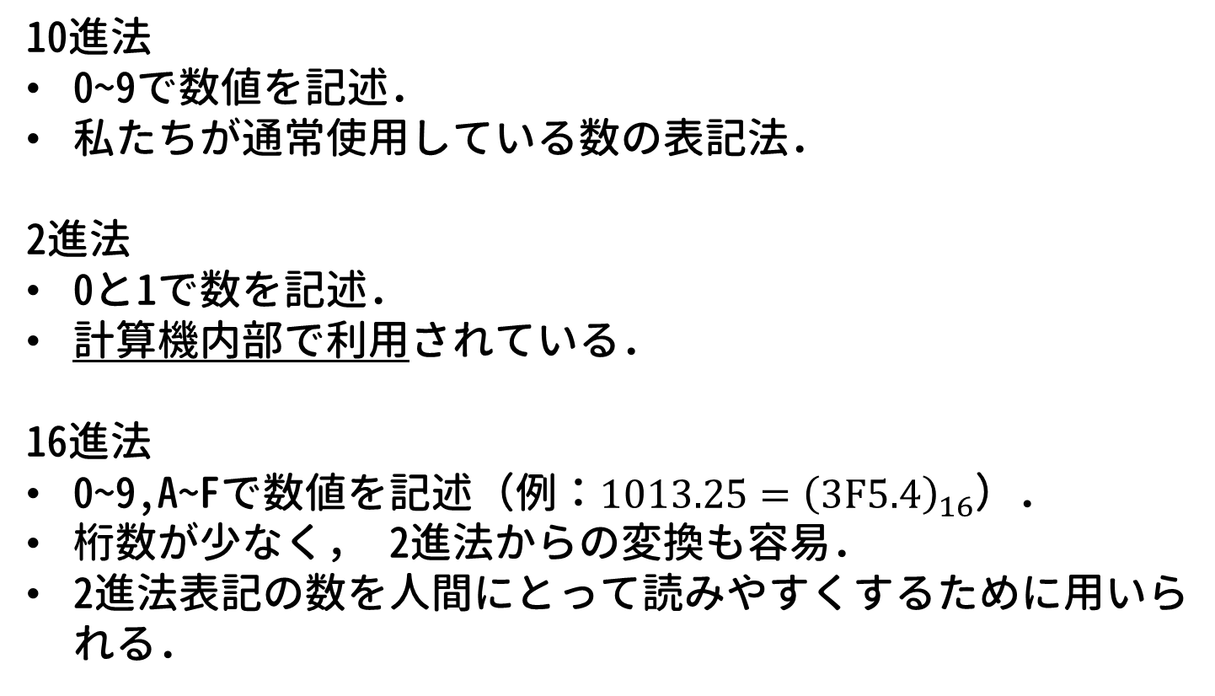
$N$進法の利用
10進法
0~9で数値を記述．
私たちが通常使用している数の表記法．
2進法
0と1で数を記述．
計算機内部で利用されている．
16進法
0~9,A~Fで数値を記述（例：$1013.25={\left(3F5.4\right)}_{16}$）．
桁数が少なく， 2進法からの変換も容易．
2進法表記の数を人間にとって読みやすくするために用いられる．

Slide 13
計算機における実数の表現
浮動小数点表現…符号，仮数部，指数部で実数を表現
符号
仮数部
指数部
計算機内部では，実数は2進法の浮動小数点表現で表現される
1bit
8bit
32bit
単精度浮動
小数点数
符号
指数部
仮数部
1bit
10bit
53bit
倍精度浮動
小数点数

Slide 14
まるめ誤差
計算機の数表現は実数の厳密な値を表現できない
→ このとき発生する誤差をまるめ誤差という
例
3.1415926535897932384626を浮動小数点数で表現すると，
01000000010010010000111111011010（単精度）
0100000000001001001000011111101101010100010001000010110100011001（倍精度）
これらの数値を10進数へ変換すると，
単精度：3.141592502593994 （まるめ誤差：約1.5×10⁻⁷）
倍精度：3.1415926535897936（まるめ誤差：約4.4×10⁻¹⁶）

Slide 15
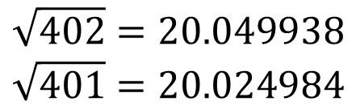

桁落ち
近接した実数同士の減算で，有効数字が減ることを桁落ちという
例
有効数字8桁で計算することを仮定
$$\sqrt{402}=20.049938$$
$$\sqrt{401}=20.024984$$
有効数字が5桁に減ってしまう…
$$\sqrt{402}−\sqrt{401}=0.024954$$

Slide 16
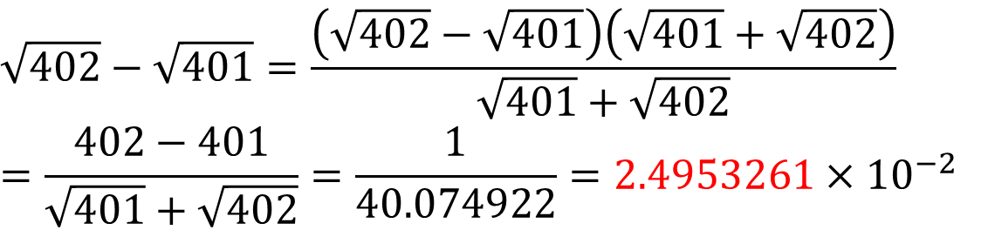
桁落ち
近接した実数同士の減算で，有効数字が減ることを桁落ちという
例
有効数字8桁で計算することを仮定
$$\sqrt{402}=20.049938$$
$$\sqrt{401}=20.024984$$
有効数字が5桁に減ってしまう…
$$\sqrt{402}−\sqrt{401}=0.024954$$
桁落ちを回避する方法例（近接実数間の減算を回避）
$$\sqrt{402}−\sqrt{401}=\frac{\left(\sqrt{402}−\sqrt{401}\right)\left(\sqrt{401}+\sqrt{402}\right)}{\sqrt{401}+\sqrt{402}}$$
$$=\frac{402−401}{\sqrt{401}+\sqrt{402}}=\frac{1}{40.074922}=2.4953261×{10}^{−2}$$

Slide 17
データ型
データ型…データの種類・意味のこと

Slide 18

データ型
データ型…データの種類・意味のこと
12/24
といえば…？
クリスマスイブ
ですよね♡

Slide 19

データ型
データ型…データの種類・意味のこと
12/24
といえば…？
クリスマスイブ
ですよね♡
0.5かな？
（なぜ約分しないの…？）

Slide 20
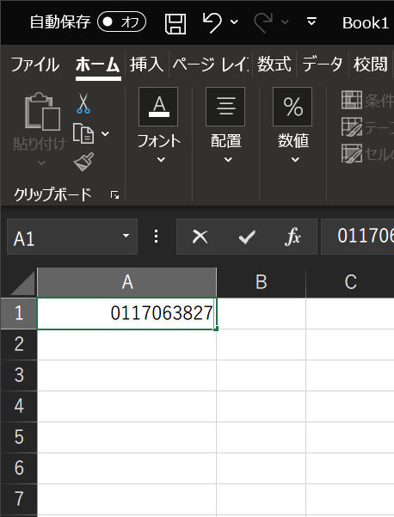
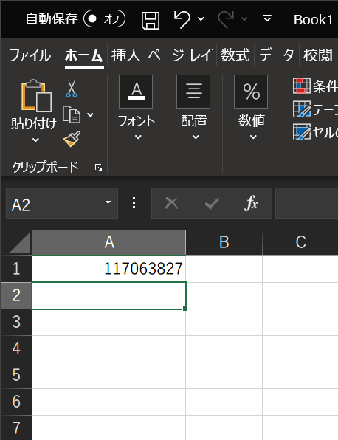
データ型
データ型…データの種類・意味のこと
電話番号を入力
数として解釈される
データが何を意味しているかは重要！

Slide 21
データ型
データ型…データの種類・意味のこと
自分が扱うデータがどのように記録され，どのように処理されるかをあらかじめ設定しておく必要がある（型の宣言）
あらかじめ定義されているデータ型の例
整数型 (integer)
文字列型 (string)
単精度実数型 (float)
倍精度実数型 (double)

Slide 22
計算処理の原理

Slide 23
論理回路
論理回路
論理演算を実装した回路．トランジスタやダイオードなどを組み合わせてつくる．0, 1は電圧に対応する場合が多い．
入力側
出力側
NOT回路（「否定」に相当）
入力信号の0,1を反転したものを出力する
NOT
AND回路（「かつ」に相当）
入力信号がどちらも1のとき1を出力する
AND
OR回路（「または」に相当）
入力信号のどちらかが1のとき1を出力する
OR

Slide 24
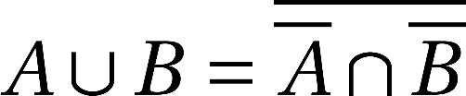
回路の組み合わせ
ある2つの論理回路（例えばNOT回路とAND回路）を組み合わせれば，任意の「0, 1の組み合わせの変換」を構成できる．
OR
NOT
AND
NOT
NOT
OR回路をNOT回路とAND回路で実装した例
（De Morganの法則 ）
Notes:
少数の論理演算を組み合わせであらゆる論理演算（正確にはブール関数）を表現できるとき，その演算の組はFunctionally completeであるという．
NOTとANDあるいはNOTとORで完全になる．
NAND，NORは一つだけで完全．

Slide 25

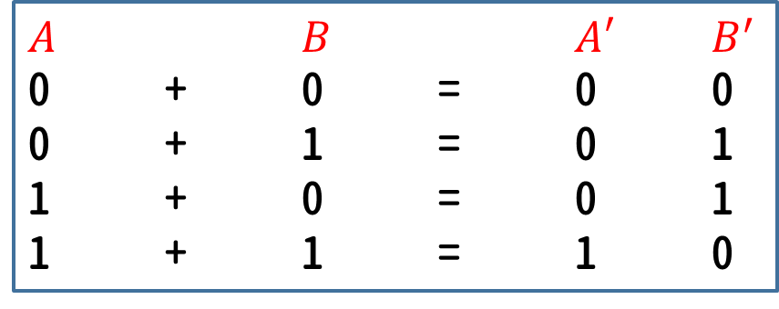



加算器（半加算器）
論理回路を組み合わせることで，足し算ができる（加算器）
$$A$$
OR
AND
$$B′$$
NOT
AND
$$A′$$
$$B$$
$A$ $B$ $A′$ $B^{′}$
0 + 0 = 0 0
0 + 1 = 0 1
1 + 0 = 0 1
1 + 1 = 1 0

Slide 26
色々な演算
四則演算は加法を元に構成できる
減法：補数（足すと桁上がりする数）の加法と繰り下がり
  e.g. 25-6 → 25+4 = 29 → 19 (繰り下がり)
乗法：AND回路とビットシフト，加法の組み合わせ
  e.g.
  1010×110（10×6）
除法：減法の繰り返し
1010×1→1010
1010×1→ 1010
1010×0→ 0000
111100（60）
Notes:
二進法では、補数は0/1を反転させたものに1を足すことで作られる．
14=1110
↓反転
0001
↓1を足す
0001+1=0010(=2)
実際，
1110+10=10000

Slide 27
プログラムとその実行

Slide 28
プログラム言語
プログラム
計算機への命令を記述したもの．プログラム言語によって記述できる．
プログラム言語は高級言語と低級言語の二つに大別
高級言語
人間が解釈しやすい抽象的なプログラム言語
ハードウェアを意識せずにプログラミングができる
Fortran, C, C++, Java, Lisp, Python など
低級言語
機械語（CPUが直接解釈できる命令データ）と一対一に対応した言語
ハードウェアを意識したプログラミングができる
機械語そのものとアセンブリ言語が該当
Notes:
アセンブリは機械語に英単語等を割り当てた言語
機械語に直すためにアセンブルという作業が必要

Slide 29
コンパイル
高級言語によるプログラムを実行するには，機械語に翻訳しなければならない（コンパイル）
コンパイラ
コンパイルを行うプログラム．
e.g. GFortran (Fortran), GCC (C言語), G++ (C++) など
※ コンパイラの他にも，プログラムを解釈しながら実行する処理系も存在する（インタプリタ；第3回参照）

Slide 30
プログラム実行までの流れ
（Fortranの場合）
1. コンパイルの実行とプログラム実行ファイルの生成
$ gfortran program.f90
GFortran
program.f90
a.out
2. 実行ファイルを実行する
$ ./a.out

Slide 31
数値計算で微分方程式を解く

Slide 32
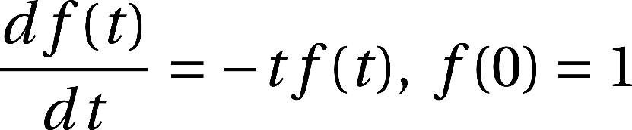
微分方程式を解くということ
を解いてみよう

Slide 33
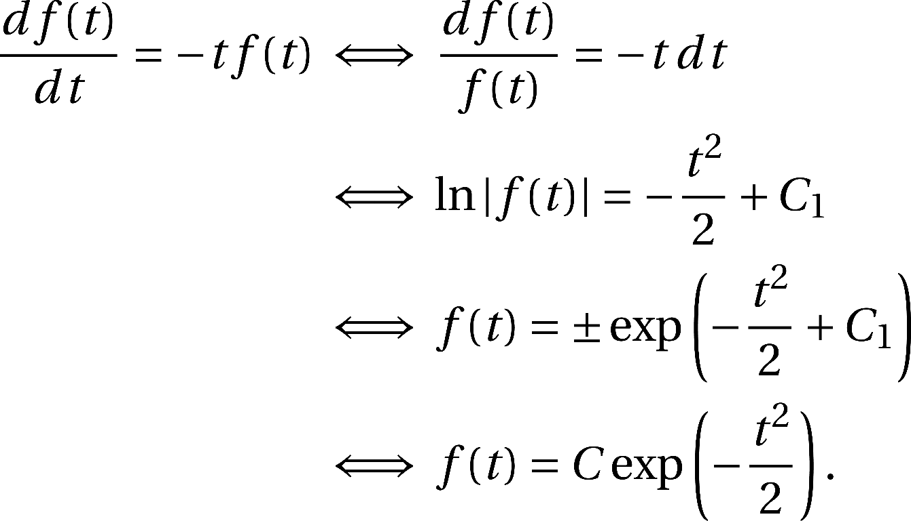
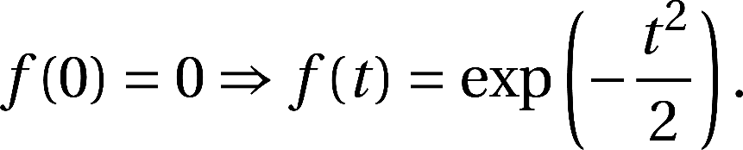
微分方程式を解くということ
を解いてみよう

Slide 34
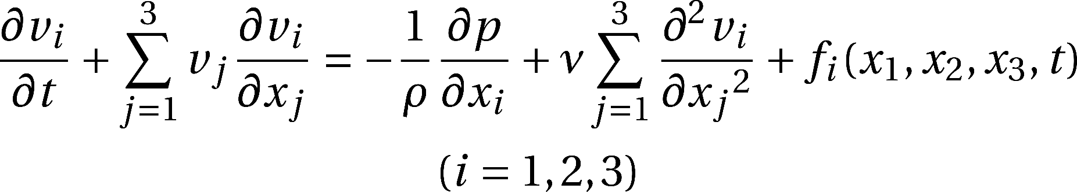
微分方程式を解くということ
既知の演算や関数の有限な組み合わせで微分方程式の厳密解を解くことを，解析的に解く(solve analytically)という
ただし，解析的に解けるのは極めて単純な場合のみ
解析的に解けない微分方程式の例
Navier-Stokes方程式（流体の運動方程式）：
計算機では，微分方程式を解析的に解かず，
変数や微分に近似を施して解く

Slide 35
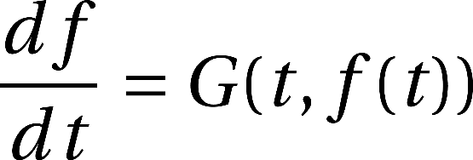


計算機で微分方程式を解く

Slide 36


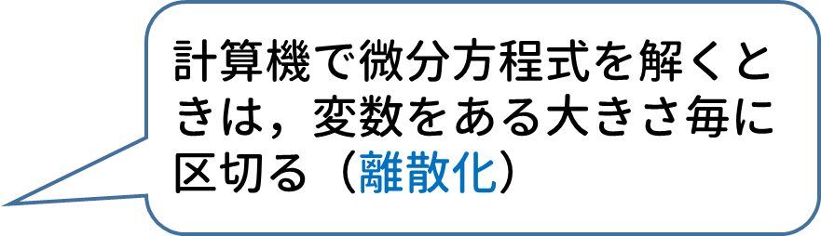
計算機で微分方程式を解く
$計算機$で微分方程式を解くときは，変数をある大きさ毎に区切る（離散化）

Slide 37

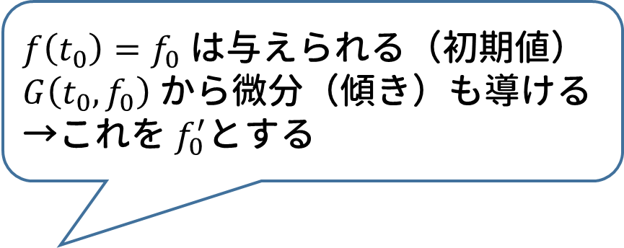
計算機で微分方程式を解く
$f\left(t_{0}\right)=f_{0}$は与えられる（初期値）
$G\left(t_{0},f_{0}\right) から$微分（傾き）も導ける
→これを$f_{0}^{′}と$する

Slide 38
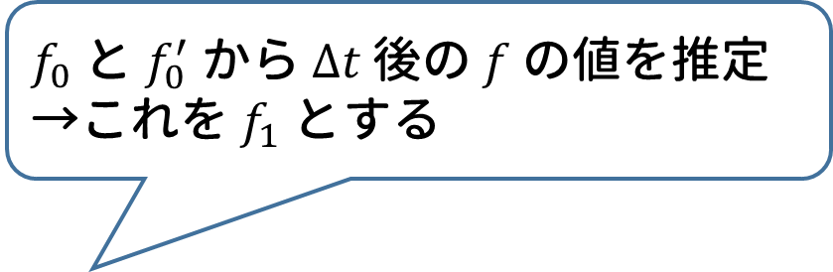

計算機で微分方程式を解く
$f_{0}$と$f_{0}^{′} から Δt$後の$f$の値を推定
→これを$f_{1}$とする

Slide 39


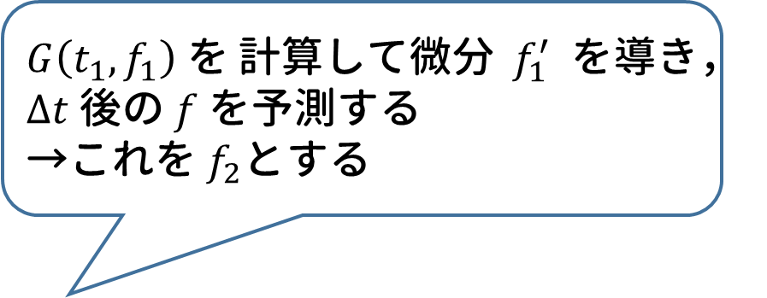
計算機で微分方程式を解く
$G\left(t_{1},f_{1}\right) を$計算して微分$f_{1}^{′}$を導き，$Δt 後$の$f$を予測する
→これを$f_{2}と$する

Slide 40


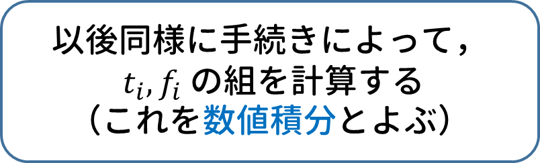
計算機で微分方程式を解く
以後同様に手続きによって，
${t_{i}, f}_{i}$の組を計算する
（これを数値積分とよぶ）
…
…

Slide 41
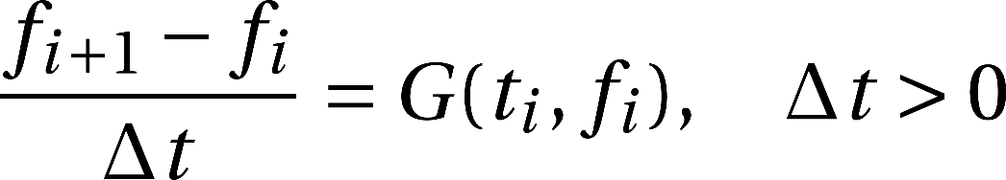

Euler法
Euler法 …「微分の定義式」から作られる数値積分法
微分を定義から書き下す
$τ$を小さい正の数$Δt$に置き換え，$Δt$ごとに時間を区切る

Slide 42
様々な数値積分法
Euler法は誤差の増大が著しいため，実用的ではない．
有用な数値積分法の例：
4次Runge-Kutta法
  厳密解に近づくように微分（傾き）をチューニング．
シンプレクティック数値積分法
  運動方程式を解く際に，エネルギー誤差が一定以下になる．
  e.g. シンプレクティックEuler法，リープフロッグ法

Slide 43
まとめ

Slide 44
まとめ
計算機が数を扱う方法
計算機は2進法で数を表現する．特に実数は2進法の浮動小数点表現で記述する．
計算機が計算する原理
加法は様々な論理回路を組み合わせた加算器で実現される．
計算機における四則演算は，加法を元に構成される．
計算機に計算をさせる手続き
計算機に計算を実行させるには，コンパイルをしてプログラムを機械語に翻訳する必要がある．
Notes:
計算機は0と1の表現しか持たない．ゆえに，数は二進法で表現され，演算は論理回路によるbitの処理で行われる．また，プログラムを実行するためには機械語に翻訳しなければならない．

Slide 45
まとめ
計算機で微分方程式を解く手続き
変数の離散化を行い，漸化式を解いて次の瞬間の関数の値を求める（数値積分）
数値積分の最も簡単な例：Euler法．
  その他，4次Runge-Kutta法やシンプレクティック数値積分法などがある．

Slide 46
参考文献
伊理 正夫・藤野 和建，「数値計算の常識」，ISBN 4-320-01343-3，共立出版， 1985年6月1日．
松岡 亮，「シンプレクティック数値積分法」，EPNetFaN座学編，2017年4月21日．
  http://www.ep.sci.hokudai.ac.jp/~epnetfan/zagaku/2017/0421/pub/
IT用語辞典 e-words
  http://e-words.jp
Webで学ぶ 情報処理概論「半加算器」
  http://www.infonet.co.jp/ueyama/ip/logic/adder.html
  2018年7月3日閲覧

